Slide 1
2026 경기도 공유학교 · 인공지능 기초 · 1회차
인공지능 데이터
"AI는 데이터를 먹고 자란다 — 오늘은 데이터를 읽는 눈을 기른다"
— 성취기준 [인일 02-03] 데이터의 통계적 특성 분석과 시각화로 통찰 얻기
— 오늘의 흐름: 표 → 숫자로 요약 → 그림으로 보기 → Colab 실습 → 통찰 3가지
— 준비물: 구글 계정 · 노트북(또는 크롬북) · 실습 노트북 파일(.ipynb)

Slide 2
INTRO
학습목표와 오늘의 흐름
강의 45분 + Colab 실습 60분 + 정리·평가 15분 — 오늘의 결과물은 "내가 찾은 통찰 3가지"
시간 | 내용 | 형태
0:00 | 인사 · 오늘의 목표 | 강의 5분
0:05 | PART 1 데이터란 무엇인가 | 강의 10분
0:15 | PART 2 숫자로 요약하기 | 강의 15분
0:30 | PART 3 그림으로 보기 | 강의 15분
0:45 | PART 4 Colab 실습 (셀 1~16) | 실습 60분
1:45 | 결과 공유 · 퀴즈 · 정리 | 15분
학습목표
표(데이터)의 행·열·변수 유형을 구분한다
평균·중앙값·표준편차·사분위수로 데이터의 특성을 설명한다
목적에 맞는 그래프를 골라 그린다
결측·이상치·편향을 찾고 데이터에서 통찰을 얻는다
실습 환경
실습은 Google Colab(설치 없음, 브라우저만)에서 합니다. 구글 로그인 → colab.research.google.com → 파일 → 노트 업로드 → 선생님이 준 .ipynb 파일. 코드를 몰라도 됩니다 — 오늘은 셀을 순서대로 실행하고 결과를 읽는 것이 목표입니다.
2026 경기도 공유학교 · 인공지능 기초 · 1회차 · 인공지능 데이터
2 / 30

Slide 3
01
이 파트에서
1 AI는 왜 데이터가 필요한가
2 표: 행은 사례, 열은 변수
3 수치형 vs 범주형
PART 1
4 나쁜 데이터: 결측·이상치·편향
데이터란 무엇인가
AI가 배우는 재료 — 표, 행, 열, 그리고 좋은 데이터의 조건

Slide 4
PART 1 · 데이터란 무엇인가
AI는 데이터를 먹고 자란다
유튜브 추천, 얼굴 인식, 번역기 — 모두 "수많은 사례"를 보고 규칙을 스스로 찾아낸 결과
우리 주변의 예
그래서 오늘 배울 것
유튜브 추천: 내가 본 영상·시청 시간 → 다음에 볼 영상 예측
얼굴 잠금해제: 내 얼굴 사진 수백 장 → 나인지 아닌지 판단
번역기: 수억 개의 문장 쌍 → 새 문장을 번역
급식 인원 예측: 요일·메뉴·날씨 기록 → 내일 몇 명이 먹을까
데이터는 표로 정리된다 (행 = 사례, 열 = 변수)
표가 크면 숫자 몇 개로 요약해야 보인다 (평균·중앙값·표준편차)
요약만으로 놓치는 것은 그림으로 본다 (히스토그램·산점도…)
그 과정에서 통찰(insight) 을 얻는다 → AI 모델의 출발점
핵심
쓰레기가 들어가면 쓰레기가 나온다(Garbage in, garbage out). AI의 성능은 알고리즘보다 데이터의 질에서 먼저 갈린다. 데이터를 읽을 줄 아는 사람이 AI를 제대로 쓴다.
2026 경기도 공유학교 · 인공지능 기초 · 1회차 · 인공지능 데이터
4 / 30

Slide 5
PART 1 · 데이터란 무엇인가
표: 한 행은 학생 한 명, 한 열은 물어본 항목
오늘 실습 데이터 — 가상의 고등학생 200명 생활 설문 (앞 6명)
학생 | 학년 | 성별 | 수면시간 | 공부시간 | 스마트폰 | 운동 | 아침식사 | 성적
0 | 1 | 여 | 5.7 | 2.7 | 1.5 | 3.4 | 안먹음 | 62.6
1 | 2 | 남 | 6.7 | 3.0 | 2.1 | 1.8 | 먹음 | 72.3
2 | 2 | 여 | 4.6 | 2.5 | 3.7 | 3.1 | 안먹음 | 57.9
3 | 3 | 남 | 7.9 | 2.7 | 4.3 | 0.0 | 안먹음 | 79.5
4 | 3 | 남 | 7.1 | 2.8 | 5.6 | 1.6 | 먹음 | 64.3
5 | 2 | 여 | 6.2 | 3.6 | 4.0 | 2.4 | 먹음 | 72.6
행(row) 가로 한 줄 = 사례 하나(학생 한 명). 200행 = 200명
열(column) 세로 한 줄 = 변수(특징) 하나. 수면시간, 성적 …
셀 행과 열이 만나는 칸 = 값 하나. 비어 있으면 결측
pandas의 DataFrame 이 바로 이 표입니다. df.shape → (200, 8) = 200행 8열. df.head() → 앞 5행 보기.
2026 경기도 공유학교 · 인공지능 기초 · 1회차 · 인공지능 데이터
5 / 30

Slide 6
PART 1 · 데이터란 무엇인가
변수에는 두 종류가 있다 — 수치형과 범주형
종류가 다르면 요약하는 방법도, 그리는 그래프도 다르다
종류 | 뜻 · 예 | 요약 방법 | 어울리는 그래프
수치형 (숫자) | 크기·양을 나타냄 — 수면시간 6.5, 성적 78, 키 172 | 평균 · 중앙값 · 표준편차 · 최소/최대 | 히스토그램 · 상자그림 · 산점도
범주형 (글자·구분) | 종류·그룹을 나타냄 — 성별, 아침식사(먹음/안먹음), 학년 | 개수 세기 · 비율(%) | 막대그래프 · 원그래프
함정
"학년"은 숫자 1, 2, 3으로 적혀 있지만 평균 2.05학년은 의미가 없죠? 숫자로 적혔어도 그룹을 뜻하면 범주형으로 다룹니다. pandas info()의 Dtype: float64/int64 = 숫자, object = 글자.
같이 생각해 보기
질문: "좋아하는 급식 메뉴", "하루 스마트폰 사용시간", "통학 방법", "몸무게" — 각각 수치형일까 범주형일까?
2026 경기도 공유학교 · 인공지능 기초 · 1회차 · 인공지능 데이터
6 / 30

Slide 7
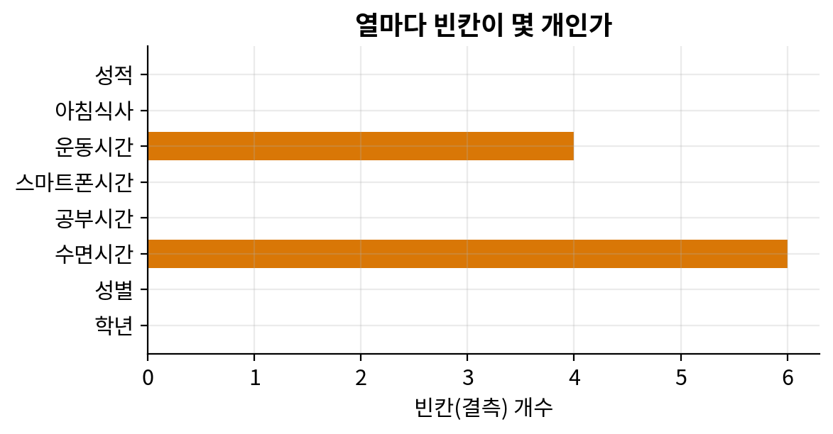
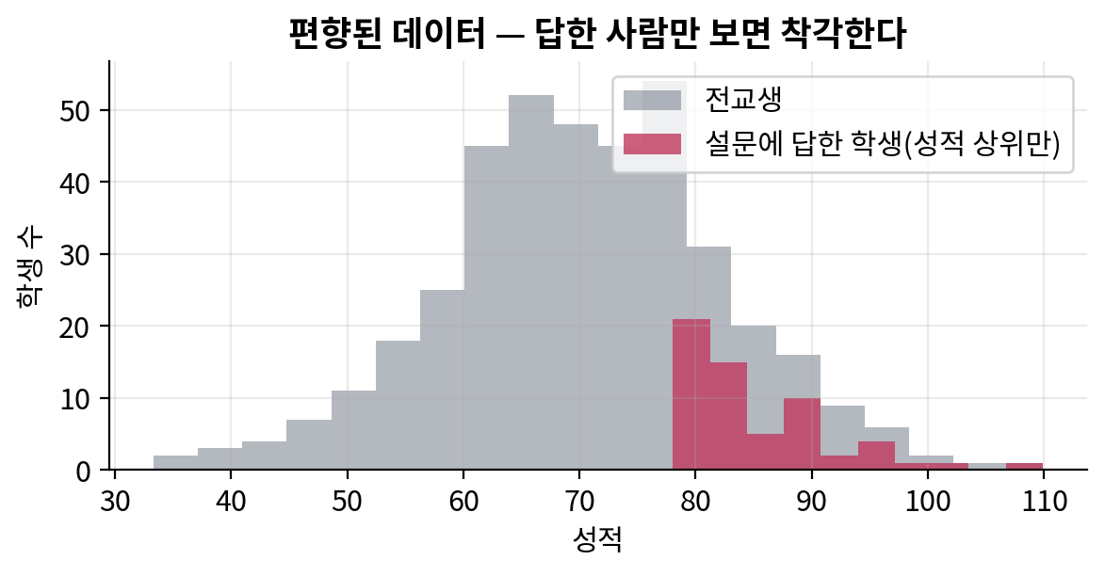
PART 1 · 데이터란 무엇인가
나쁜 데이터 3종 — 결측 · 이상치 · 편향
빈칸(결측) · 말도 안 되는 값(이상치) · 치우친 표본(편향) — 분석 전에 반드시 검사, 실습 데이터에도 일부러 심어 두었다
어떻게 할까
결측: 빼거나(dropna) 대표값으로 채우기(fillna)
이상치: 입력 실수면 제거, 진짜면 남기고 따로 보기
편향: 고칠 수 없다 — "이 데이터가 누구를 대표하나"를 먼저 묻기
결측: 열마다 빈칸 개수 세기 (df.isna().sum())
편향: 답한 사람만 보면 전체를 착각한다
실습 데이터의 이상치: 하루 스마트폰 24.0시간, 하루 공부 15.0시간 — 여러분이 셀 6에서 찾아냅니다.
2026 경기도 공유학교 · 인공지능 기초 · 1회차 · 인공지능 데이터
7 / 30

Slide 8
02
이 파트에서
1 평균 vs 중앙값
2 표준편차: 퍼진 정도
3 사분위수와 상자그림
PART 2
4 describe() 한 번에 읽기
숫자로 요약하기
200명을 다 볼 수는 없다 — 대표값과 퍼짐

Slide 9
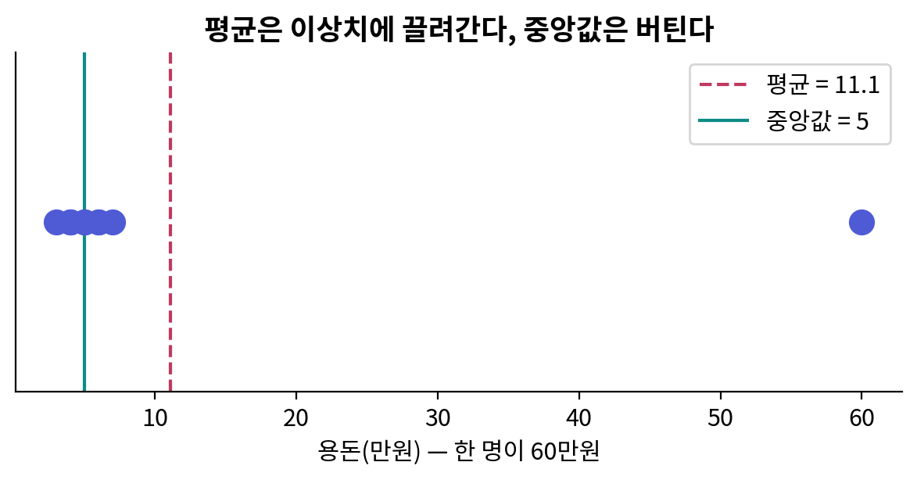
PART 2 · 숫자로 요약하기
평균만 보면 속는다 — 이상치 한 명이 평균을 끌고 간다
대표값 두 가지: 평균(mean)과 중앙값(median)
두 대표값
평균 = 다 더해서 개수로 나눔 → 60만원 한 명 때문에 11.1만원
중앙값 = 크기순으로 세워 한가운데 → 5만원
"우리 반 평균 용돈 11만원"은 사실이지만 대부분의 학생과 다르다
이상치가 있거나 한쪽으로 치우친 데이터 → 중앙값이 더 정직
말로 풀면
용돈 9명: 8명은 3~7만원, 1명이 60만원
평균 = (값의 합) ÷ (개수)
중앙값 = 크기순 정렬 후 가운데 값
실습 셀 7: 이상치를 지우기 전후로 스마트폰시간 평균은 3.64→3.53, 중앙값은 3.60→3.60. 중앙값은 버틴다.
2026 경기도 공유학교 · 인공지능 기초 · 1회차 · 인공지능 데이터
9 / 30

Slide 10
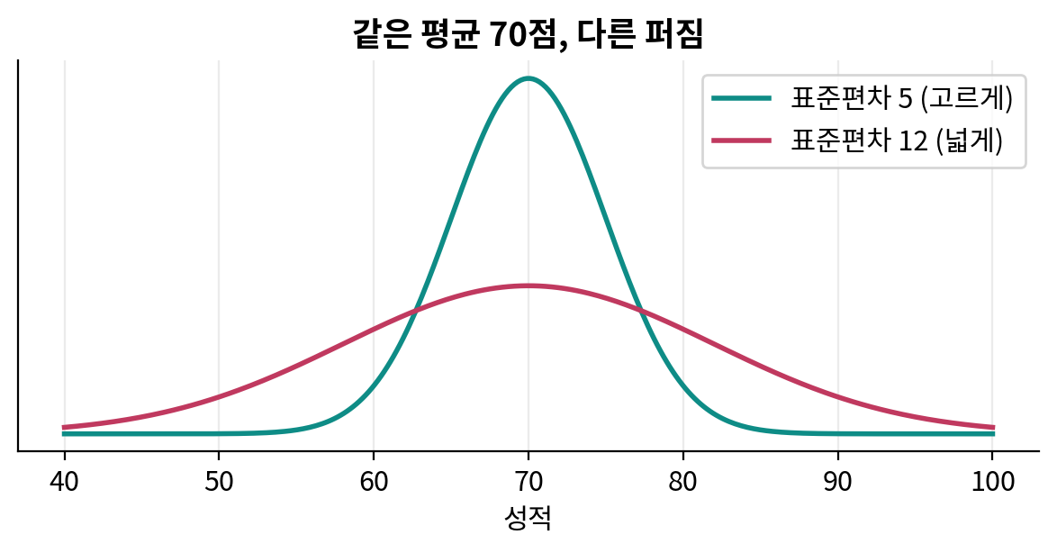
PART 2 · 숫자로 요약하기
표준편차: 평균이 같아도 "퍼진 정도"는 다르다
두 반 모두 평균 70점 — 어느 반이 더 고른가?
표준편차(standard deviation, std)
각 값이 평균에서 얼마나 떨어져 있는지의 평균적인 크기
작다 → 값들이 평균 근처에 몰려 있다 (고르다)
크다 → 값들이 넓게 퍼져 있다 (편차가 크다)
단위는 원래 값과 같다: 성적의 std 12 = "대략 ±12점 정도 퍼짐"
실습 데이터 성적: 평균 60.9, 표준편차 11.8
표준편차 5 vs 12 — 같은 평균, 다른 모양
평균 70·표준편차 5인 반에서 85점은 "매우 잘한 것"(평균+3σ), 표준편차 12인 반에서 85점은 "잘한 편"(평균+1.25σ). 같은 점수도 퍼짐에 따라 의미가 달라진다.
2026 경기도 공유학교 · 인공지능 기초 · 1회차 · 인공지능 데이터
10 / 30

Slide 11
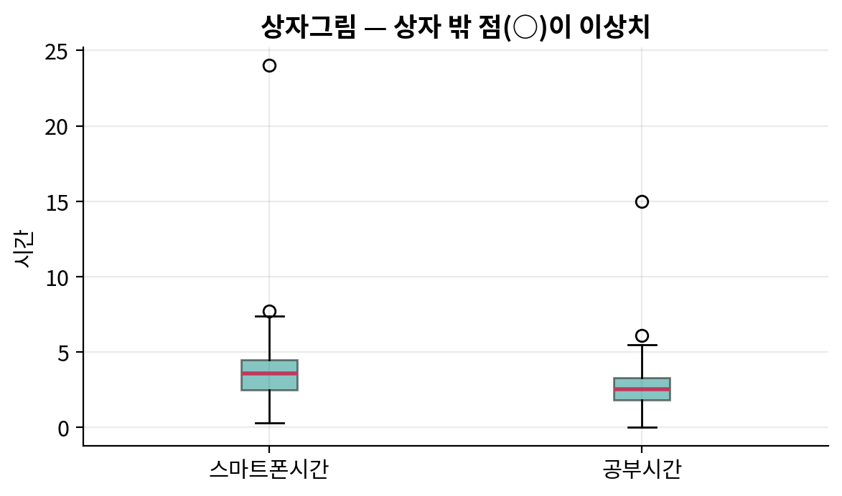
PART 2 · 숫자로 요약하기
사분위수와 상자그림 — 다섯 숫자로 분포를 그린다
최소 · Q1(25%) · 중앙값(50%) · Q3(75%) · 최대 + 상자 밖의 점 = 이상치
읽는 법
상자 = Q1 ~ Q3, 가운데 50%의 학생이 이 안에 있다
상자 속 선 = 중앙값
수염 = 정상 범위의 끝 (Q1−1.5×IQR ~ Q3+1.5×IQR)
○ 점 = 수염 밖 → 이상치 후보
IQR = Q3 − Q1 = 상자의 높이
상자그림 하나에 대표값·퍼짐·이상치가 다 들어 있다. 여러 변수·여러 그룹을 나란히 비교할 때 최고.
실습 데이터의 상자그림 — ○가 이상치(24시간, 15시간)
2026 경기도 공유학교 · 인공지능 기초 · 1회차 · 인공지능 데이터
11 / 30

Slide 12
PART 2 · 숫자로 요약하기
describe() 한 줄로 전부 — 표를 읽는 연습
실습 셀 4의 출력 (정리 전 원본 200명)
 | 학년 | 수면시간 | 공부시간 | 스마트폰시간 | 운동시간 | 성적
count | 200 | 194 | 200 | 200 | 196 | 200
mean | 2.05 | 6.57 | 2.59 | 3.64 | 2.11 | 60.85
std | 0.83 | 1.09 | 1.46 | 2.00 | 1.31 | 11.80
min | 1.00 | 3.50 | 0.00 | 0.30 | 0.00 | 24.20
25% | 1.00 | 5.80 | 1.80 | 2.50 | 1.18 | 52.80
50% | 2.00 | 6.60 | 2.55 | 3.60 | 2.00 | 61.25
75% | 3.00 | 7.30 | 3.30 | 4.50 | 3.00 | 68.72
max | 3.00 | 9.50 | 15.00 | 24.00 | 5.50 | 92.20
여기서 읽어낼 것
count가 200이 아닌 열 → 결측 (수면 194, 운동 196)
max가 이상한 열 → 이상치 (스마트폰 24, 공부 15)
평균≈중앙값(50%) → 대체로 대칭
학년의 평균 2.05 → 의미 없음(범주형)
숫자 요약은 빠르지만 모양은 안 보인다. 봉우리가 둘인지, 꼬리가 긴지는 그림으로 확인해야 한다 → PART 3
2026 경기도 공유학교 · 인공지능 기초 · 1회차 · 인공지능 데이터
12 / 30

Slide 13
03
이 파트에서
1 어떤 그래프를 고를까
2 히스토그램과 상자그림
3 산점도와 상관계수
PART 3
4 막대그래프와 히트맵
그림으로 보기
목적에 맞는 그래프 고르기 — 분포 · 관계 · 비교

Slide 14
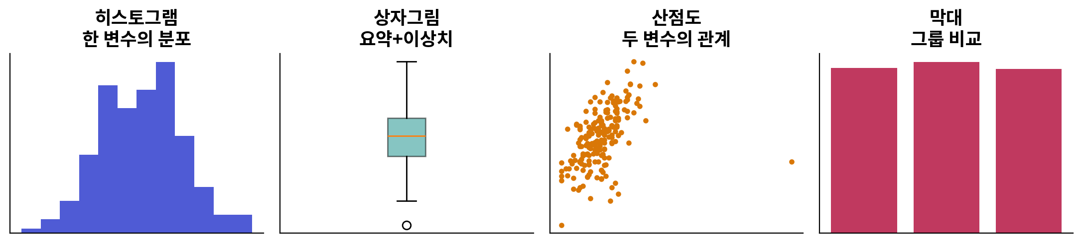
PART 3 · 그림으로 보기
질문이 그래프를 정한다
"무엇을 알고 싶은가"를 먼저 정하면 그래프는 자동으로 정해진다
왼쪽부터: 히스토그램 · 상자그림 · 산점도 · 막대그래프
알고 싶은 것 | 변수 | 그래프 | pandas / matplotlib
한 변수가 어떻게 퍼져 있나 | 수치형 1개 | 히스토그램 · 상자그림 | plt.hist / plt.boxplot
두 변수가 관계가 있나 | 수치형 2개 | 산점도 (+상관계수) | plt.scatter / df.corr()
그룹끼리 크기 비교 | 범주형 + 수치형 | 막대그래프 | groupby().mean().plot(kind="bar")
변수 여러 개의 관계를 한 번에 | 수치형 여러 개 | 상관계수 히트맵 | sns.heatmap(df.corr())
2026 경기도 공유학교 · 인공지능 기초 · 1회차 · 인공지능 데이터
14 / 30

Slide 15
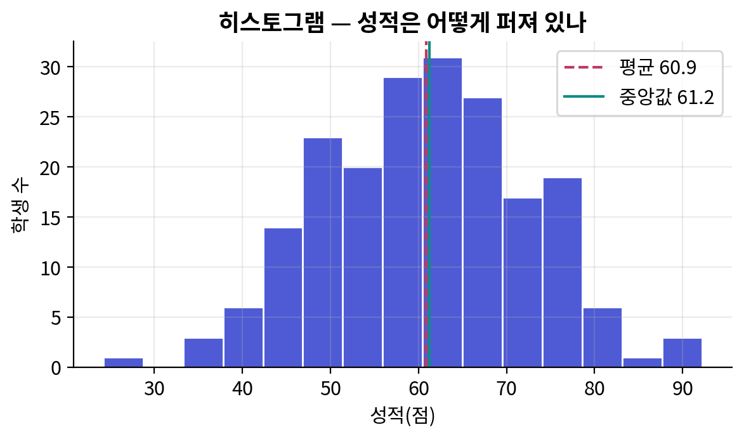
PART 3 · 그림으로 보기
히스토그램 — 봉우리, 꼬리, 평균과 중앙값의 거리
값의 범위를 칸(bin)으로 나누고 각 칸의 개수를 막대로
볼 것 3가지
봉우리 개수: 하나면 한 무리, 둘이면 두 집단이 섞였을 수도
꼬리 방향: 오른쪽 꼬리가 길면 평균 > 중앙값 (소득·용돈처럼)
빨강(평균)과 초록(중앙값) 선의 거리: 멀수록 치우침·이상치
bins를 10 → 30으로 바꿔 보기: 너무 적으면 뭉개지고 많으면 들쭉날쭉
실습 데이터 성적 분포 (bins=15)
실습 셀 8: 성적과 수면시간 히스토그램 2개를 나란히. 수면시간의 봉우리는 어디인가? 평균 6.6시간 — 권장 8시간과 비교하면?
2026 경기도 공유학교 · 인공지능 기초 · 1회차 · 인공지능 데이터
15 / 30

Slide 16
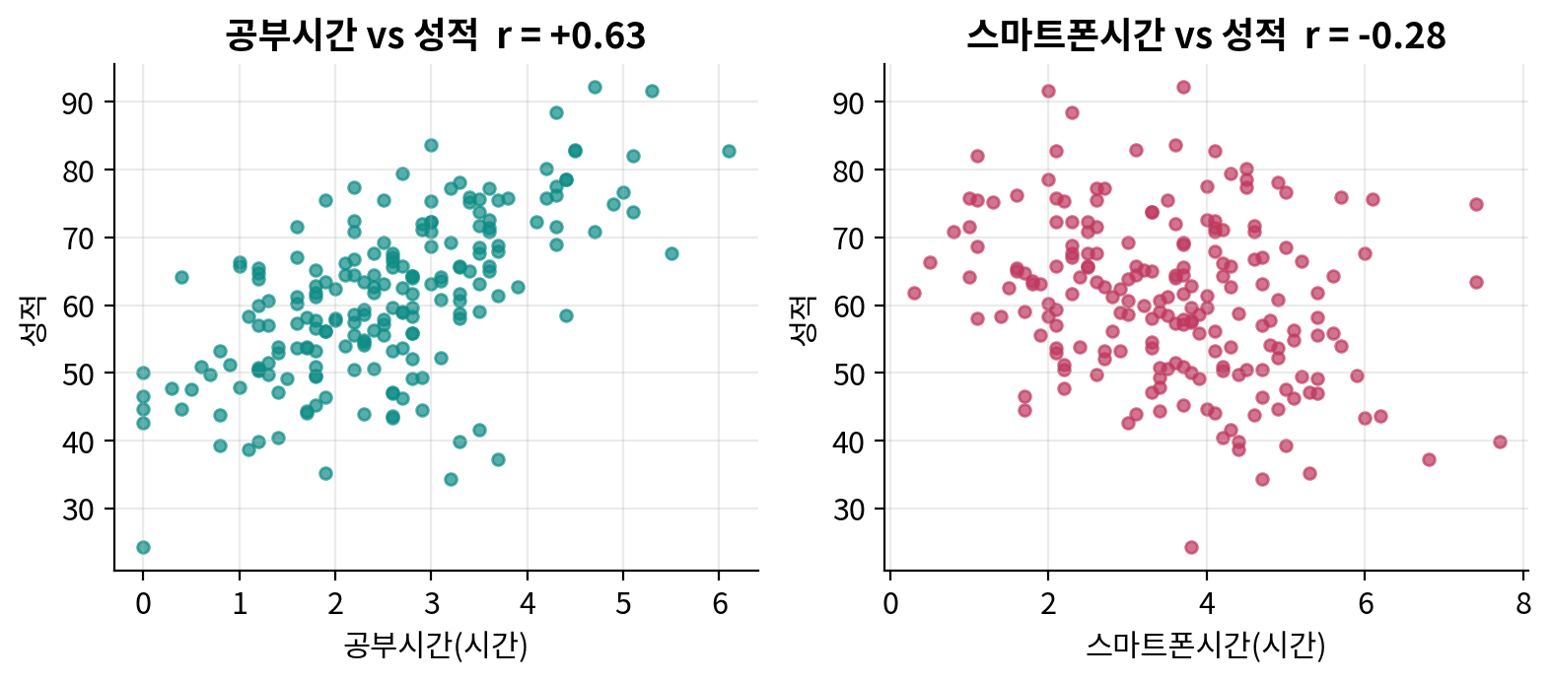
PART 3 · 그림으로 보기
산점도 — 점 하나가 학생 한 명, 점들의 방향이 관계
실습 데이터: 공부시간·스마트폰시간과 성적의 관계
읽는 법
점들이 오른쪽 위로 몰리면 같이 커진다 (+)
오른쪽 아래로 향하면 하나가 크면 다른 게 작다 (−)
동그랗게 퍼지면 관계 없음 (0)
점 하나가 동떨어져 있으면 이상치
오른쪽 위로 → 양(+)의 관계 · 오른쪽 아래로 → 음(−)의 관계
공부시간과 성적 r = +0.63 (꽤 강함), 스마트폰시간과 성적 r = −0.35 (약한 음의 관계). 이 숫자가 상관계수 → 다음 슬라이드
2026 경기도 공유학교 · 인공지능 기초 · 1회차 · 인공지능 데이터
16 / 30

Slide 17
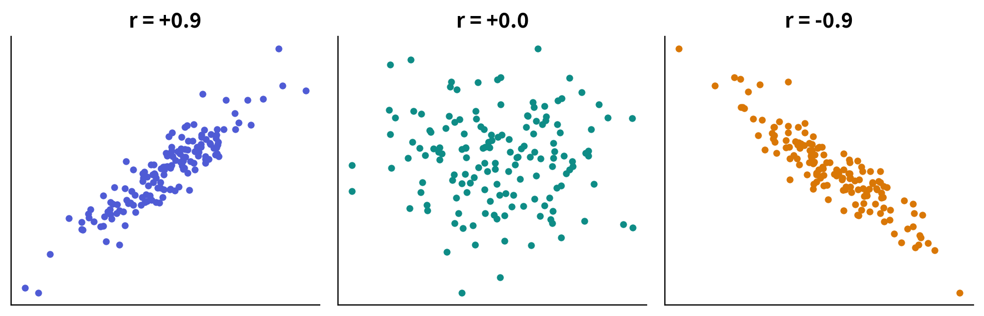
PART 3 · 그림으로 보기
상관계수 r: −1에서 +1 사이의 "관계의 세기"
그리고 가장 중요한 경고 — 상관은 인과가 아니다
|r| | 해석(대략)
0.7 ~ 1 | 강함
0.3 ~ 0.7 | 중간
0 ~ 0.3 | 약함·거의 없음
r = +0.9 (강한 양) · 0 (관계 없음) · −0.9 (강한 음)
상관 ≠ 인과
아이스크림 판매량과 물놀이 사고는 상관이 높다. 아이스크림이 사고를 일으킬까? 아니다 — 더운 날씨가 둘 다 늘린다(숨은 변수). "공부시간↔성적 r=+0.63"도 "공부가 성적을 올린다"의 증명은 아니다. 상관은 "같이 움직인다"까지만 말한다.
2026 경기도 공유학교 · 인공지능 기초 · 1회차 · 인공지능 데이터
17 / 30

Slide 18
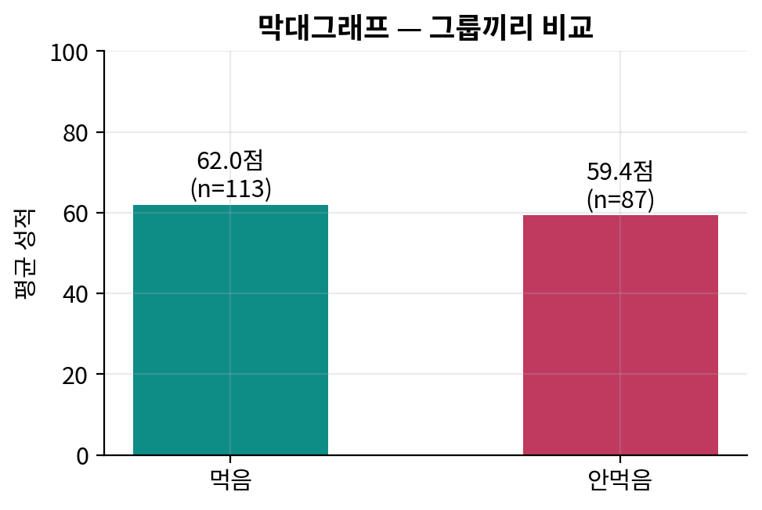
PART 3 · 그림으로 보기
막대그래프 — 그룹끼리 비교할 때, 인원(n)도 함께
범주형(아침식사) × 수치형(성적) → groupby로 묶고 막대로
정직한 막대그래프의 조건
y축은 0부터 — 0이 아닌 곳에서 시작하면 작은 차이가 커 보인다
막대 위에 인원(n) 을 적는다 — 3명 평균과 111명 평균은 무게가 다르다
차이를 표준편차와 비교한다 — 2.7점 차이 vs 표준편차 11.8점
그룹을 두 개 이상 겹칠 땐 색과 범례로 구분 (학년 × 성별)
아침을 먹은 학생이 평균 2.7점 높다
"아침 먹은 학생이 성적이 높다" → 그러니 아침을 먹으면 성적이 오를까? 규칙적인 생활, 가정 환경 같은 숨은 변수를 생각해 보자.
2026 경기도 공유학교 · 인공지능 기초 · 1회차 · 인공지능 데이터
18 / 30

Slide 19
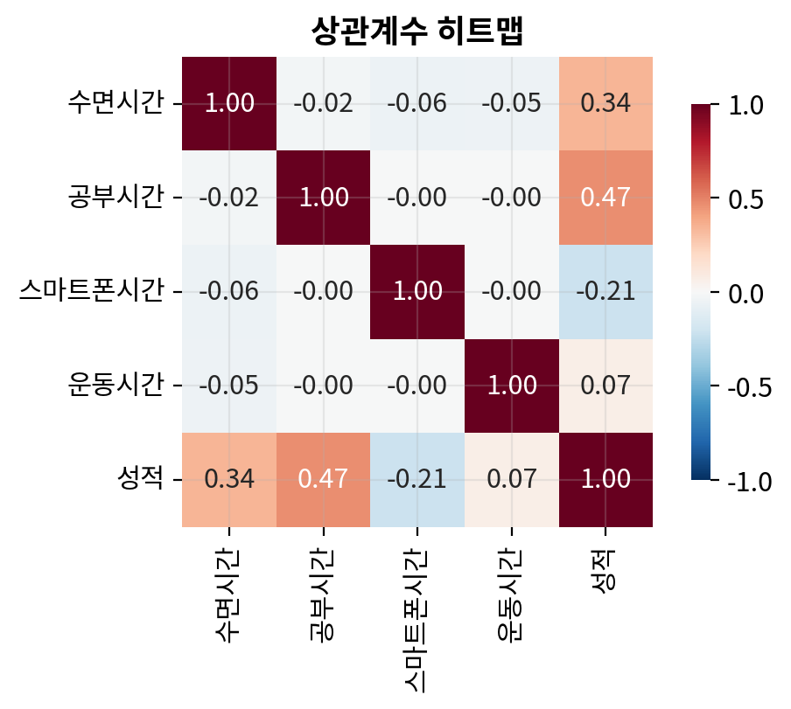
PART 3 · 그림으로 보기
히트맵 — 변수 전부의 상관계수를 색 한 장으로
빨강 = 양(+), 파랑 = 음(−), 진할수록 강함 · 대각선(1.00)은 자기 자신
읽는 법
성적 행을 보라: 가장 진한 칸 = 성적과 가장 관련 있는 변수
공부시간 +0.63 > 수면시간 +0.33 > 스마트폰 −0.35
운동시간은 성적과 거의 무관 (≈0)
변수끼리(공부↔스마트폰)도 확인: 0에 가까움 → 독립적
히트맵은 어디를 자세히 볼지 정하는 지도다. 진한 칸을 찾았으면 산점도로 확인하자.
실습 데이터 5개 수치형 변수의 상관계수
2026 경기도 공유학교 · 인공지능 기초 · 1회차 · 인공지능 데이터
19 / 30

Slide 20
PART 3 · 그림으로 보기
데이터에서 통찰을 얻는 4가지 질문
그래프를 그렸다고 끝이 아니다 — 그림을 "문장"으로 바꿔야 통찰이 된다
1
패턴: 무엇이 무엇과
같이 움직이나?
2
차이: 어느 그룹이
더 높은가, 얼마나?
3
예외: 동떨어진 값은
실수인가 진짜인가?
4
한계: 이 데이터는
누구를 대표하나?
나쁜 통찰 (X)
좋은 통찰 (O)
"공부시간과 성적은 관계가 있다" — 방향·크기 없음
"아침 먹으면 성적이 오른다" — 상관을 인과로
"스마트폰을 24시간 쓰는 학생이 있다" — 이상치 검토 없음
"공부시간과 성적의 상관계수는 +0.63으로, 공부시간이 길수록 성적이 높은 경향이 있다"
"아침을 먹은 111명의 평균이 안 먹은 87명보다 2.7점 높지만, 표준편차 11.8점에 비하면 작은 차이다"
"스마트폰 24시간은 입력 실수로 보고 제외했다(하루는 24시간)"
오늘의 결과물 = 이런 문장 3개 + 근거 그래프. 숫자(r, 평균, n)가 들어가야 통찰이다.
2026 경기도 공유학교 · 인공지능 기초 · 1회차 · 인공지능 데이터
20 / 30

Slide 21
04
이 파트에서
1 Colab 열기와 노트 업로드
2 셀 1~8: 데이터 준비·정리·요약
3 셀 9~16: 그래프·직접 해보기·제출
PART 4
4 결과물: 통찰 3가지
Colab 실습
60분 · 노트북 셀 1~16을 순서대로 실행하고 결과를 읽는다

Slide 22
PART 4 · Colab 실습
Colab 시작하기 — 설치 없이 브라우저에서
구글 계정만 있으면 된다
1
구글 로그인 후
colab.research.google.com
2
파일 → 노트 업로드 →
01_인공지능데이터_실습_colab.ipynb
3
셀 클릭 → Shift+Enter
(▶ 버튼도 됨)
4
위에서부터 순서대로!
건너뛰면 오류
알아둘 것
실습 파일
첫 실행 때 "런타임 연결 중"이 10초쯤 걸린다 — 정상
셀 1의 한글 글꼴 설치는 20~30초 — 기다리기
오류가 나면: 런타임 → 런타임 다시 시작 → 셀 1부터 다시
NameError: name df is not defined → 앞 셀을 건너뛴 것
노트북: 01_인공지능데이터_실습_colab.ipynb
수업자료(설명·예상 출력): 01_인공지능데이터_수업자료.html
데이터는 코드 안에서 만들어짐 — 업로드 불필요
저장: 파일 → 드라이브에 사본 저장 (제출용)
코드를 한 줄씩 이해하려 하지 말고, 각 셀의 위 설명(무엇을·왜·무엇을 볼지)을 읽고 → 실행 → 출력을 읽는 순서로. 모르는 줄은 손 들기.
2026 경기도 공유학교 · 인공지능 기초 · 1회차 · 인공지능 데이터
22 / 30

Slide 23
PART 4 · Colab 실습
실습 흐름 ① 셀 1~8 — 데이터 준비 · 정리 · 숫자 요약 (약 30분)
각 셀에서 확인할 것 한 가지
셀 | 하는 일 | 확인할 것 | 연결 개념
1 | 도구 불러오기 · 한글 글꼴 | "준비 완료!" 출력 | —
2 | 학생 200명 데이터 만들기 | shape (200, 8) · 앞 10명 표 | 행·열
3 | info() | Non-Null이 200보다 작은 열 = 결측 | 변수 유형
4 | describe() | max가 이상한 열 (24시간? 15시간?) | 요약통계
5 | 결측 찾고 중앙값으로 채우기 | 빈칸 6+4개 → 0개 | 결측 처리
6 | IQR 규칙으로 이상치 찾기 | 2명 제거 → 198명 | 이상치
7 | 평균·중앙값·표준편차 비교 | 정리 전후 평균 변화 vs 중앙값 불변 | 대표값·퍼짐
8 | 히스토그램 2개 | 봉우리·꼬리·평균/중앙값 선 | 분포
2026 경기도 공유학교 · 인공지능 기초 · 1회차 · 인공지능 데이터
23 / 30

Slide 24
PART 4 · Colab 실습
실습 흐름 ② 셀 9~16 — 그래프 · 직접 해보기 · 제출 (약 30분)
🧩 셀 13·14는 직접 코드를 채운다 — 정답은 셀 위에 접혀 있음
셀 | 하는 일 | 확인할 것 | 연결 개념
9 | 상자그림 (변수 4개 · 학년별 성적) | 어느 변수가 넓게 퍼졌나, 학년 차이 | 사분위수
10 | 산점도 3개 + 상관계수 | 공부 +, 스마트폰 −, 수면 약한 + | 상관
11 | groupby + 막대그래프 | 아침식사별 평균 차이와 n | 그룹 비교
12 | 상관계수 히트맵 | 성적 행에서 가장 진한 칸 | 히트맵
13 🧩 | 운동시간 vs 성적 산점도 (직접) | r이 0에 가까움 | 상관
14 🧩 | 성별 스마트폰시간 (직접) | groupby 결과 표 + 막대 | 그룹 비교
15 | (보너스) 붓꽃 iris 데이터 | 품종별로 점이 갈라짐 | 다음 시간 예고
16 | 📝 통찰 3가지 적고 실행 | 이름·학번·통찰 출력 → 캡처 제출 | 결과물
2026 경기도 공유학교 · 인공지능 기초 · 1회차 · 인공지능 데이터
24 / 30

Slide 25
PART 4 · Colab 실습
오늘의 결과물 — "내가 찾은 통찰 3가지"
셀 16에 문장으로 적고 실행 → 출력 화면 캡처 또는 .ipynb 저장 후 제출
통찰 문장의 조건
예시 (베끼지 말고 자기 문장으로)
변수 이름이 들어간다 (공부시간, 성적, 아침식사 …)
숫자가 들어간다 (r = +0.63, 평균 62.1 vs 59.4, n = 111 …)
근거 그래프를 말할 수 있다 (셀 10 산점도, 셀 11 막대 …)
조심하는 말이 있다 ("경향이 있다", "인과는 알 수 없다")
이상치·결측을 어떻게 처리했는지 하나는 포함
"공부시간과 성적의 상관계수는 +0.63으로, 공부시간이 많을수록 성적이 높은 경향이 있다(셀 10)"
"스마트폰 24시간·공부 15시간은 입력 실수로 판단해 2명을 제외했고, 그 결과 스마트폰시간 평균이 3.64→3.53으로 내려갔다(셀 6·7)"
"아침을 먹은 학생(n=111)의 평균 성적이 2.7점 높지만 표준편차 11.8에 비하면 작은 차이다(셀 11)"
더 해보기
다 한 사람은: bins 바꿔 보기 · 학년별 스마트폰시간 상자그림 · 수면시간 7시간 이상/미만 두 그룹의 성적 비교 (groupby에 조건 넣기)
2026 경기도 공유학교 · 인공지능 기초 · 1회차 · 인공지능 데이터
25 / 30

Slide 26
05
이 파트에서
1 핵심 정리
2 퀴즈 3문항
3 실습 결과 평가 기준
PART 5
4 다음 시간: 지도학습 1
정리와 평가
핵심 3줄 · 퀴즈 · 평가 기준 · 다음 시간

Slide 27
PART 5 · 정리와 평가
오늘의 핵심 3줄
1. 데이터는 표다. 행 = 사례, 열 = 변수. 수치형은 평균·중앙값·표준편차로, 범주형은 개수·비율로 요약한다. 분석 전에 결측·이상치·편향부터 검사한다.
2. 질문이 그래프를 정한다. 분포 → 히스토그램·상자그림, 관계 → 산점도·상관계수·히트맵, 그룹 비교 → 막대그래프. 평균만 보지 말고 모양을 보라.
3. 통찰은 숫자가 든 문장이다. "r = +0.63으로 … 경향이 있다". 상관은 인과가 아니다 — 숨은 변수를 항상 의심한다.
다음 시간 (10/6) · 지도학습 1
오늘 본 "공부시간 → 성적", "꽃잎 크기 → 품종" 패턴을 컴퓨터가 스스로 배워 예측하게 만든다
회귀 vs 분류, 선형회귀·kNN·결정트리 — 문제에 맞는 알고리즘 고르기
2026 경기도 공유학교 · 인공지능 기초 · 1회차 · 인공지능 데이터
27 / 30

Slide 28
PART 5 · 정리와 평가
퀴즈 — 3문항
손 들고 답하기 (정답은 다음 슬라이드)
Q1
용돈 데이터 [3, 4, 4, 5, 5, 6, 6, 7, 60]에서 "대부분 학생의 용돈"을 가장 잘 나타내는 값은? ① 평균 ② 중앙값 ③ 최댓값 ④ 표준편차
Q2
"학년별 평균 성적을 비교"하고 싶다. 가장 알맞은 그래프는? ① 히스토그램 ② 산점도 ③ 막대그래프 ④ 히트맵
Q3
아이스크림 판매량과 물놀이 사고 수의 상관계수가 +0.8이다. 옳은 해석은? ① 아이스크림이 사고를 일으킨다 ② 사고가 아이스크림 판매를 늘린다 ③ 더운 날씨 같은 숨은 변수가 둘 다 늘렸을 수 있다 ④ 상관계수가 높으므로 인과관계가 증명된다
2026 경기도 공유학교 · 인공지능 기초 · 1회차 · 인공지능 데이터
28 / 30

Slide 29
PART 5 · 정리와 평가
퀴즈 정답과 풀이
Q1 ② 중앙값(5). 60이라는 이상치가 평균을 11.1로 끌어올린다. 이상치가 있으면 중앙값이 대표값으로 정직하다.
Q2 ③ 막대그래프. 범주형(학년) × 수치형(성적 평균)의 그룹 비교. 히스토그램은 한 변수의 분포, 산점도는 수치형 두 변수의 관계.
Q3 ③. 상관은 "같이 움직인다"까지만 말한다. 원인은 실험이나 추가 근거로 따로 밝혀야 한다.
보너스: 실습 데이터에서 성적과 상관이 가장 높은 변수는? (히트맵 성적 행에서 가장 진한 칸 → 공부시간 +0.63)
2026 경기도 공유학교 · 인공지능 기초 · 1회차 · 인공지능 데이터
29 / 30

Slide 30
PART 5 · 정리와 평가
실습 결과 평가 기준 — "통계분석 결과를 적절한 방법으로 시각화"
제출물: 셀 16 출력 캡처(또는 .ipynb) + 근거 그래프
항목 | 우수 | 보통 | 노력 필요
데이터 정리 | 결측·이상치를 찾고 처리 이유를 설명 | 결측·이상치를 찾음 | 찾지 못함
통계 요약 | 평균·중앙값·표준편차를 구하고 차이를 해석 | 값을 구함 | 구하지 못함
시각화 선택 | 질문에 맞는 그래프 4종 이상, 축·제목 있음 | 그래프 2~3종 | 그래프 1종 이하
통찰 문장 | 3개 모두 변수·숫자·근거·조심하는 말 포함 | 2개 이상, 숫자 포함 | 숫자 없는 문장
직접 해보기 | 🧩 셀 13·14 모두 성공 | 하나 성공 | 미완
점수보다 중요한 것: 자기 문장으로 쓴 통찰. 예시를 그대로 베낀 문장은 "보통" 이하.
2026 경기도 공유학교 · 인공지능 기초 · 1회차 · 인공지능 데이터
30 / 30

